Slide 1

Feuille de route
Projet Rep’Aero

Slide 2

Objectifs et initiatives
Jalons
Feuille de route
Dépendances

Slide 3
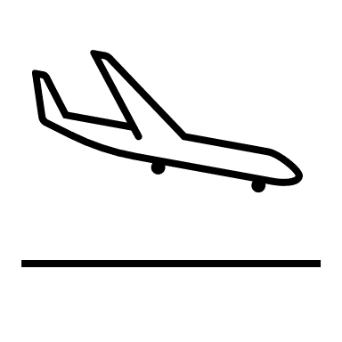
Objectifs et initiative
Rep’Aero a pris l’initiative de mettre en place une nouvelle infrastructure afin de devenir un acteur majeur dans la maintenance aeronétique
L’objectif de cette feuille de route est de décliner la vision globale et d’ orienter l’ensemble des actions de l’organisation vers le droit chemin.
Un rappel de haut niveau des objectifs business :
Objectif 1 : Maintenir les services actuels tout en améliorant les performances et la sécurité de infrastructure
Objectif 2 : Proposer de nouveaux services pour améliorer expérience des utilisateurs et celle des clients.
Objectif 3: Se focaliser sur une flotte resserrée de 3 ou 4 avions.

Slide 4
Cible | Jalon ou activités | Livrables | responsabilités
Terminé | Activité 1 Modélisation de l’architecture cible | Diagramme de l’architecture | Prestataire IT
Court terme | Activité 2 Mise en place de l'Application de gestion du stock | Application de gestion du stock : Entrée/Sortie des pièces détachés Etat inventaire Données de temps réel | Prestataire IT
Court terme | Activité 3 Mise en place de l'application du domaine de production | Application de gestion des fournisseurs : Documentation constructeur Inventaire outillage Bon de commande | Prestataire IT
Court terme | Activité 4 Mise en place de l'application Fournisseurs | Application de gestion des fournisseurs : Catalogue des fournisseurs Données de temps réels des livraisons Paiement Coordonnées des fournisseurs | Prestataire IT
Court terme | Activité 5 Mise en place de l'application domaine de l'entreprise | CRM Clients « Ressources entreprise » Disponibilités des technicien | Prestataire IT
Court terme | Activité 6 Mise en place CRM Client | CRM gestion des clients : Données des clients Données des clients Paiement & Facturation Rendez-vous | Prestataire IT
Moyen terme | Activité 7 Validation des l'applications | Applications testées et validées | All
Moyen terme | Activité 8 Migration de l'activité vers la nouvelle application | Nouvelle architecture opérationnelle | Prestataire IT
Long terme | Activité 9 Deco de l'ancienne infra | Ancienne architecture décommissionnée | Prestataire IT

Slide 5
Feuille de route
Terminé
Court terme
Moyen terme
Long terme
Activité 1
diagramme de l’architecture cible
Activité 2 Mise en place de l'application Fournisseurs
Activité 7 Validation des l'applications
Activité 9 Deco de l'ancienne infra
Activité 3 Mise en place de l'Application de gestion du stock
Activité 8 Migration de l'activité vers la nouvelle application
Activité 3 Mise en place de l'Application de gestion du stock
Activité 4 Mise en place de l'application domaine de production
Activité 5 Mise en place de l'application domaine de production
Activité 6 Mise en place CRM Client

